Slide 1
পৌরনীতি ও সু-শাসন ক্লাশে সবাইকে সু-স্বাগতম

Slide 2
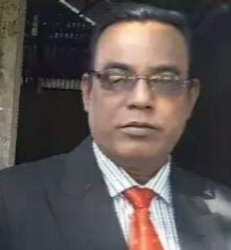
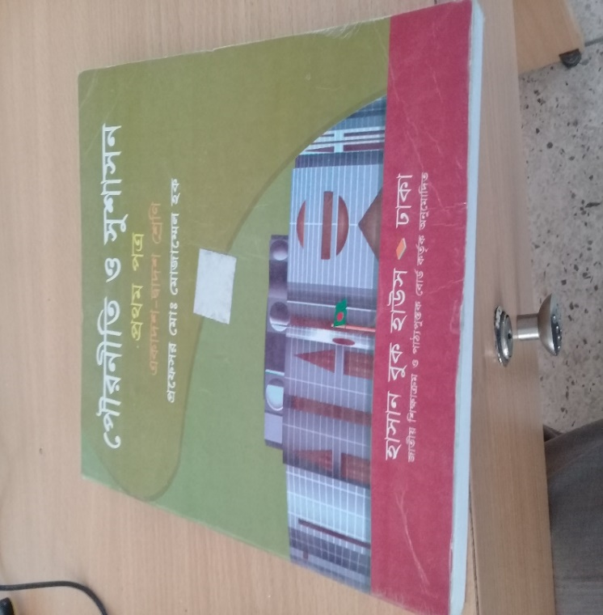
পরিচিতি
মোঃ আজহারুল ইসলাম,
সহকারী অধ্যাপক,
জাংগালিয়া স্কুল এন্ড কলেজ,
পাকুন্দিয়া-কিশোরগঞ্জ,
মোবাইল নং ০১৭১২৩৮৯৭৫২,
শ্রেণীঃ একাদশ,
পৌরনীতি ও সু-শাসন,
বিষয়ঃ অধিকার ও তথ্য অধিকার ,
অধ্যায়ঃ পঞ্চম,
সময়ঃ৫০ মিনিট,
তারিখঃ২২/০৪/২০২০

Slide 5
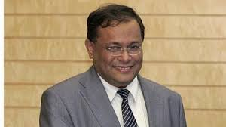
তথ্যমন্ত্রী জনাব,ডঃ হাসান মাহমুদ

Slide 6
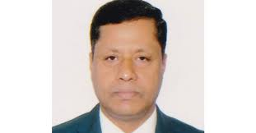
তথ্য সচিব মহোদয়,

Slide 11
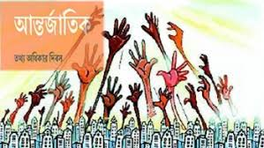

Slide 19
অধিকার কিঃ-
উত্তরঃ অধিকার সমাজ ও রাষ্ট্র কৃর্তক স্বীকৃত। অধিকার ব্যতিত ব্যক্তির জীবনের পরিপূর্ণ বিকাশ সম্ভব নয়। সামাজিক জীব হিসেবে মানুষ যে সুযোগ-সুবিধা ভোগ করে তাই অধিকার। সুতারং সমাজ অধিকারের জন্ম ও সমাজই এর রক্ষক।বর্তমান বিশ্বের প্রায় সকল ব্যক্তির ব্যক্তিত্ব বিকাশ এবং সুসভ্য সমাজ জীবনের জন্য অধিকার অত্যাবশ্যক।রাষ্ট্রই নাগরিকের সামাজিক,রাজনৈতিক ও অর্থনৈতিক অধিকার প্রবর্তন ও তা সংরক্ষণ করে থাকে।
লাস্কির মতে, অধিকার সমাজ বহির্ভূত বা সমাজ নিরেপেক্ষ নয়, সমাজভিত্তিক।
অধিকারের মূল লক্ষ্য হচ্ছে ব্যক্তির সর্বজনীন কল্যাণ সাধন করা।

Slide 20
তথ্য অধিকার আইন-২০০৯ কিঃ-
উত্তরঃ গনপ্রজাতন্ত্রী বাংলাদেশ সরকার তথ্যের অবাধ প্রবাহ এবং জনগনের তথ্য অধিকার নিশ্চিতকরনের নিমিত্ত বিধান করার লক্ষ্যে ২০০৯ সালের ৬ এপ্রিল ,তথ্য অধিকার আইন-২০০৯, পাশ করে। আইনানুগ কোনো প্রতিষ্টান,সংগঠন, বা কর্তৃপক্ষের গঠন,উদ্দেশ্য,কার্যাবলি,দাপ্তরিক নথিপত্র ও আর্থিক সম্পদের বিবরণ ইত্যাদিকে তথ্য বলা হয়। সরকারের যে কোনো তথ্য জানার এবং জানানোর অধিকার প্রত্যেক নাগরিকেরই থাকিবে। এ আইনুযায়ী সরকার তথ্য কমিশন নামে একটি তথ্য কমিশন গঠন করেন। তথ্য অধিকার আইন কার্যকর হয়ার ৯০ দিনের মধ্যে তথ্য কমিশন গঠিত হবে। এ তথ্য কমিশনে একজন প্রধান তথ্য কমিশন ও দুইজন তথ্য কমিশন থাকবে,তবে একজন পুরুষ ও একজন মহিলা তথ্য কমিশন থাকিবে।

Slide 21
অধিকারের শ্রেণীবিভাগঃ-
অধিকার দুই প্রকারঃ-
১। নৈতিক অধিকার,
২। আইনগত অধিকার,

Slide 22
আইনগত অধিকার সমূহঃ-
১। সামাজিক অধিকার,
২। রাজনৈতিক অধিকার,
৩। অর্থনৈতিক অধিকার,
৪। সাংস্কৃতিক অধিকার,
৫। ধর্মীয় অধিকার,

Slide 23
তথ্য কমিশন গঠনঃ-
তিন জন নিয়ে গঠিতঃ-
প্রধান তথ্য কমিশনার
তথ্য কমিশনার
[ পুরুষ ]
তথ্য কমিশনার
[ মহিলা ]

Slide 24
অধিকারের রক্ষাকবচ সমূহঃ-
১। আইন,
২। গনতন্ত্র,
৩। সংবিধানে মৌলিক অয়াধিকারের ঘোষণা,
৪। আইনের অনুশাসন,
৫। বিচার বিভাগের স্বাধীনতা,
৬। জনগনের সজাগ দৃষ্টি,
৭।ক্ষমতার স্বতন্ত্রীকরন নীতি,

Slide 25
শিক্ষন ফলঃ-
এই পাঠের শেষে,
১। অধিকার কি তা বলতে পারবে,
২। তথ্য অধিকার কি তা ব্যাখ্যা করতে পারবে,
৩। অধিকারের রক্ষাকবচ গুলি মূল্যায়ন করতে পারবে,?

Slide 26
আজকের পাঠ উপস্থাপনঃ-
অধিকার কি, অধিকারের শ্রেণীবিভাগ কি কি,অধিকারের রক্ষাকবচ গুলি কি কি এবং তথ্য কমিশন কি,ইত্যাদি ?

Slide 27
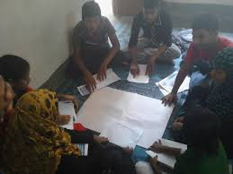
দলীয় কাজঃ-
ক দলঃ অধিকার বলতে কি বুঝ ?
খ দলঃ তথ্য কমিশন বলতে কি বুঝ ?
গ দলঃ সামাজিক অধিকার বলতে কি বুঝ ?

Slide 28
একক কাজঃ-
অধিকারের রক্ষাকবচ গুলি একজন করে উত্তর দাও ?

Slide 29
জোড়ায় কাজঃ-
অর্থনৈতিক অধিকার বলতে কি বুঝ ?
রাজনৈতিক অধিকার বলতে কি বুঝ ?

Slide 30
মূল্যায়নঃ-
ক। আইনের অনুশাসন বলতে কি বুঝ ?
খ। বিচার বিভাগের স্বাধীনতা বলতে কি বুঝ ?
গ। গনতন্ত্র বলতে কি বুঝ ?
ঘ। ধর্মীয় অধিকার বলতে কি বুঝ ?
ঙ।শিক্ষার অধিকার বলতে কি বুঝ ?

Slide 31
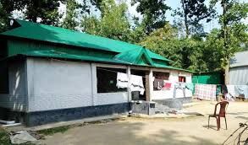
বাড়ির কাজঃ-
অধিকারের রক্ষাকবচ গুলি কি কি তা লিখে জমা দিবা ?

Slide 32
সবাইকে অসংখ্য ধন্যবাদ

